Slide 1
우리 헤어져(가제) / 거래 중개 사이트
카페 등의 한정된 장소에서만 거래가 되고 있음.
굿즈 등의 상품 중고 거래 카테고리가 생각보다 빈약함
도색 데칼등의 재능 영역 의뢰도 중개
큰 카테고리 게시판이 하위의 작은 카테고리 게시판의 게시글들을 모두 포함한다.
하위 카테고리의 범위는 신중히 정하기
사용자 요청에 따라 게시판 생성
사용자 계정 정보를 저장한다.(이름, 주소, 번호 등의 인적사항)
사용자별 평가 점수(ex)당근마켓 온도)
의뢰 수주 권한 설정 / 평가 점수 / 인증
ㄴ 프로필 / 포트폴리오 등 소개요소
악성 사용자 조회 / 블랙리스트 기능
의뢰 중개 방식 -> 게시글 / 매칭
거래 금액에 대한 포인트 적립?

Slide 2
페이지 구성
메인 페이지, 회원가입, 로그인, 사용자 정보,
사용자 프로필, 판매자 프로필
카테고리 별 게시판 조회,
게시글 조회
게시글 작성, 게시글 수정
의뢰 등록 , 수주 페이지
이벤트 페이지(래플, 경매 등)
관리자 페이지

Slide 3
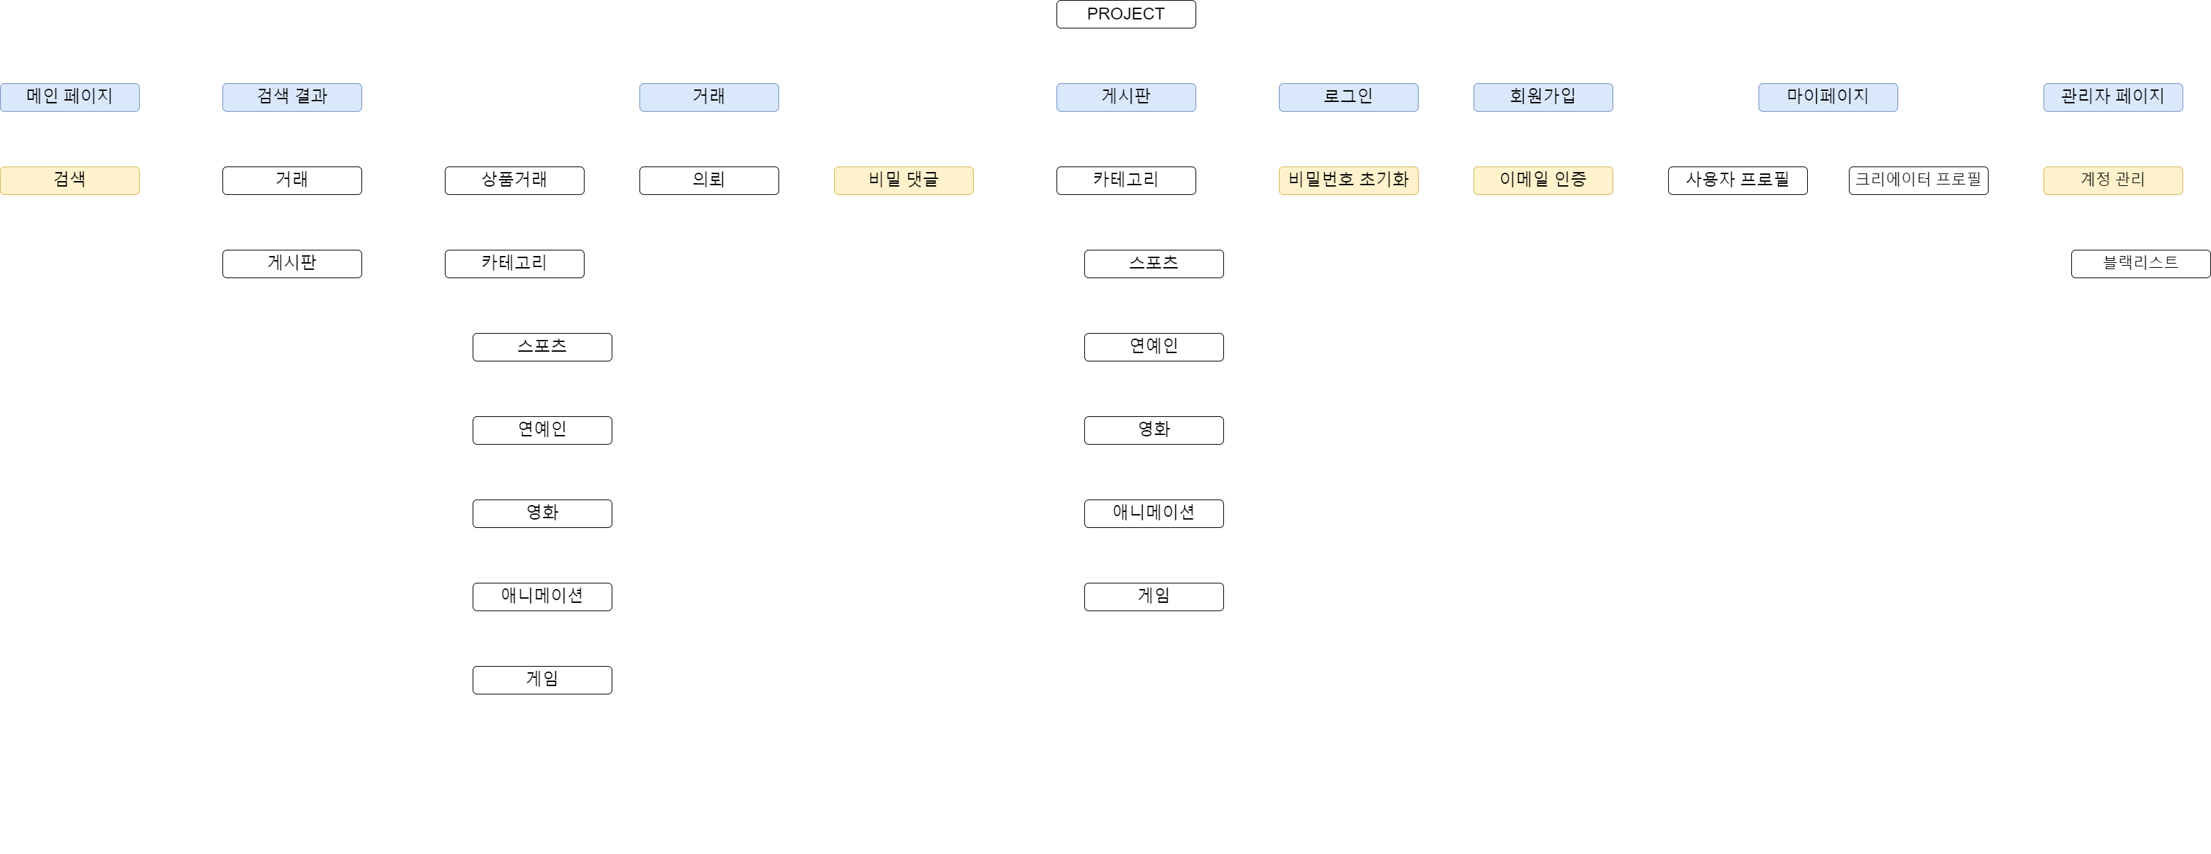

Slide 4
페이지 헤더 구성
로고
검색
로그인
회원가입
추천 검색어 : ~~~
Nav 바
상품거래

Slide 5
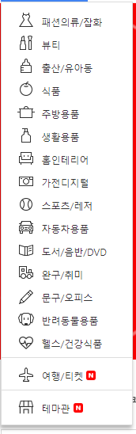
로고
검색
로그인
회원가입
추천 검색어 : ~~~
Nav 바
카테고리

Slide 6
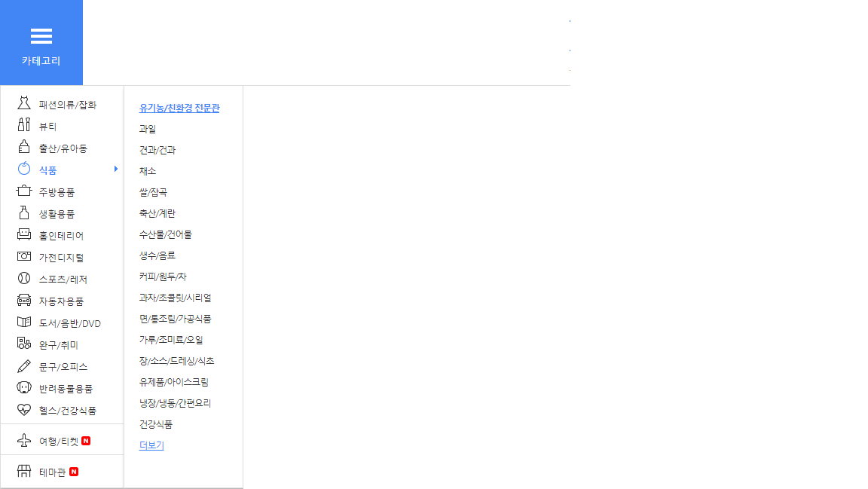
로고
검색
로그인
회원가입
추천 검색어 : ~~~
Nav 바
카테고리

Slide 7
로고
검색
로그인
회원가입
추천 검색어 : ~~~
Nav 바
카테고리
카테고리 주소( 홈 > 상품거래 > 큰 카테고리 > 작은 카테고리)

